Slide 1



ỦY BAN NHÂN DÂN QUẬN LONG BIÊN
TRƯỜNG MẦM NON TUỔI HOA
LĨNH VỰC: PHÁT TRIỂN NHẬN THỨC
ĐỀ TÀI: NBPB: Ô TÔ TO- Ô TÔ NHỎ
Lứa tuổi: 24-36 tháng
Giáo viên: Ngô Thị Năm

Slide 2

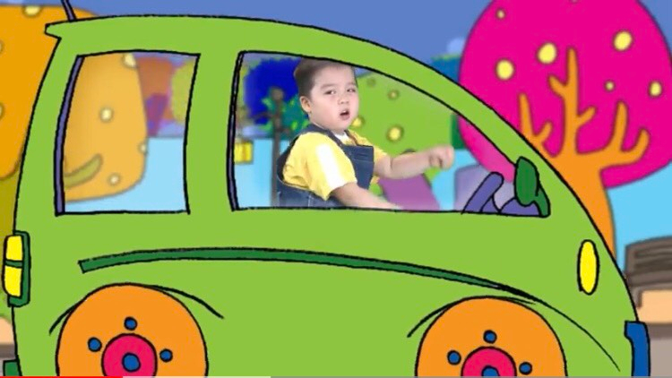

Slide 3



Ôtô màu vàng
Ôtô màu đỏ

Slide 5


Slide 6

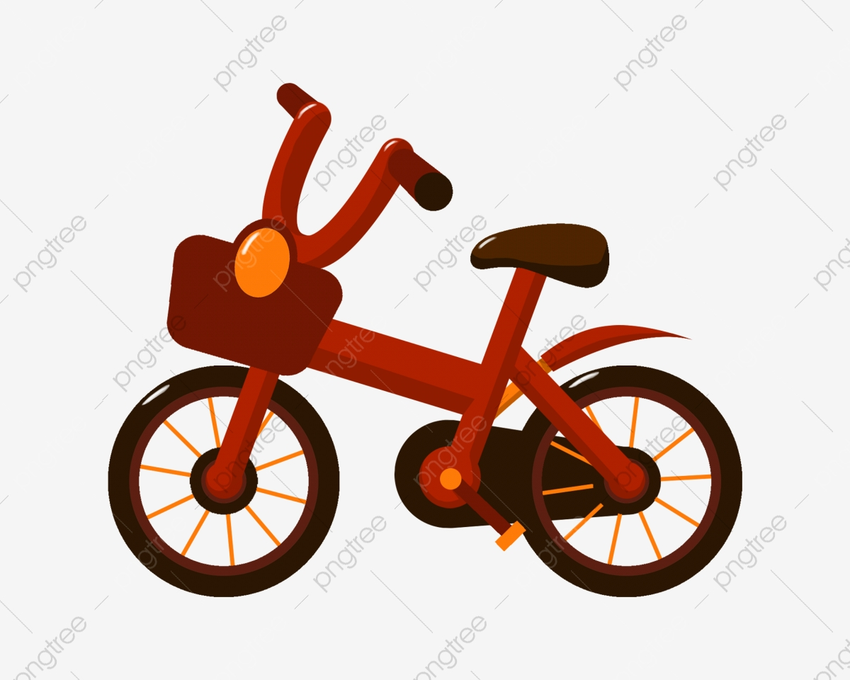

Slide 7



Slide 8

Trò chơi
Ai nhanh hơn!

Slide 9


Slide 11

XIN CHÀO
HẸN GẶP LẠI CÁC CON!

